Slide 1
十月初十日
以西結永遠不能忘記的那一天
The 10th Day of the 10th Month
The Day Ezekiel Will Never Forget
金京來博士 Kyungrae Kim, Ph.D.

Slide 2
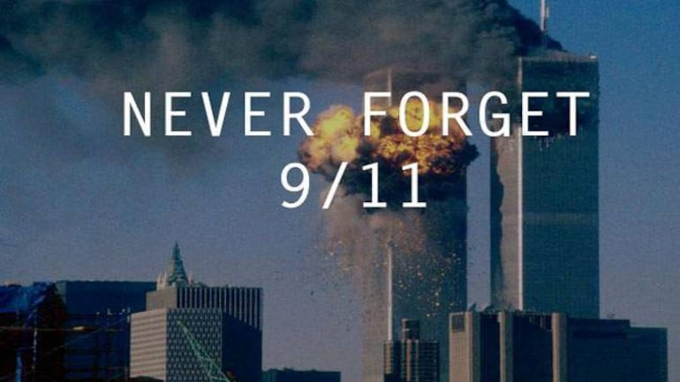
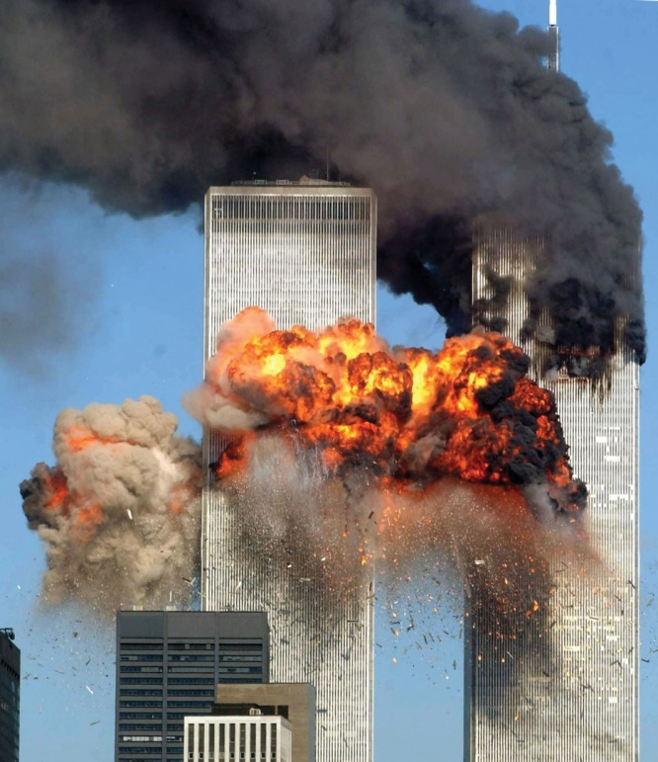
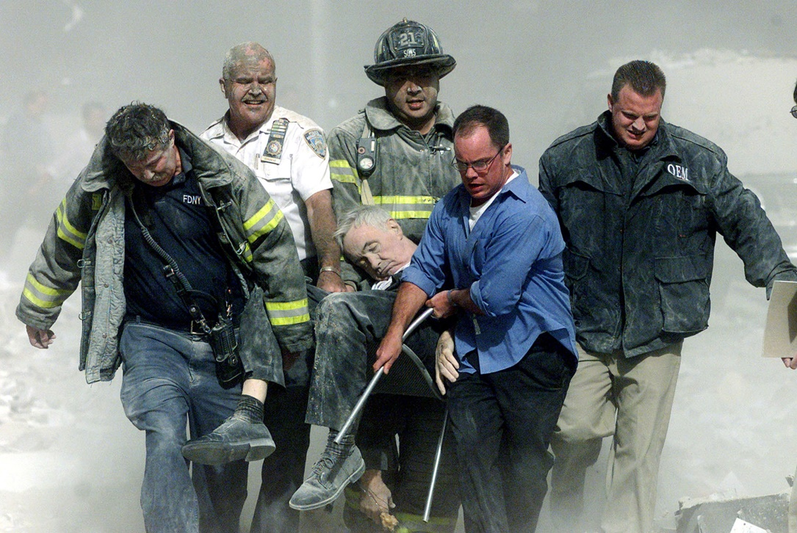
The September 11 attacks (9/11) were a series of four coordinated terrorist attacks by the Muslim terrorist group Al-Qaeda against USA on the morning of September 11, 2001 (Tuesday).
Deaths: 2,996 (2,977 victims +
19 terrorists)
Injuries (nonfatal): 25,000
Attack Type: Suicide Attack
with hijacked aircrafts

Slide 3
以西結 1:1-2. 以西結得見神的異象
1:1-2. 1 當三十年四月初五日，以西結(原文作我)
在迦巴魯河邊被擄的人中，天就開了，得見神的異象。
2 正是約雅斤王被擄去第五年四月初五日，
*Jerome interpreted ‘30’ as the age of Ezekiel. (Born in BC 624 = Josiah year 18)
*Targum Jonathan: ‘thirty years after the time when Hilkiah the chief priest found the Book of the Torah’. The Book of the Torah was found in the 18th year (BC 624) of Josiah (BC 642-610) (王下 22:8 大祭司希勒家對書記沙番說、我在耶和華殿裡得了律法書 …….).
*BC 599 (代下36:5-8): 約雅敬王的最後, 以西結 & 但以理 被擄去
*BC 598 (代下36:9-10;王下24:8-17): 約雅斤 (599-598 BC) / 作王三個月零十天 之後被擄 (on the 12th of Adar / Sunday, February 19, 598 BC) 第一年
*BC 594 (以西結 1:1-2):約雅斤王被擄去第五年 / 以西結開始得見神的異象

Slide 4
以西結書中的年代資料
順序 經文 約雅斤M-D-Y 主前BC (Eugene Faulstich)
一 1:1-2 04-05-05 (30歲) 594 (最早期)
二 8:1 06-05-06 593
三 20:1 05-10-07 592
四 24:1 10-10-09 590
五 26:1 11-01-11 587
六 29:1 10-12-10 588
七 29:17 01-01-27 572 (最後期)
八 30:20 01-07-11 588
九 31:1 03-01-11 588
十 32:1 12-01-12 586
十一 32:17 12-15-12 586
十二 33:21 10-05-12 587
十三 40:1 01-10-25 574
*先知以西結: BC 594 (1:1-2 / 以西結30歲) – BC 572 (29:17 /以西結52歲)

Slide 5
以西結 24:1-2. 第九年十月初十日耶路撒冷被圍困
1 第九年十月初十日,耶和華的話又臨到我說. 2 人子啊,
今日正是巴比倫王就近耶路撒冷的日子,你要將這日記下,
^{ESV} 2 Son of man, write down the name of this day, this very day.
The king of Babylon has laid siege to Jerusalem this very day.
*以西結書中的第四個年代資料: BC 590 (以西結 34歲)
-2 Kings 25:1 = Jeremiah 52:4 西底家背叛巴比倫王.他作王第九年十月初十日,巴比倫王尼布甲尼撒率領全軍來攻擊耶路撒冷，對城安營，四圍築壘攻城。 / -Jeremiah 39:1 猶大王西底家第九年十月，巴比倫王尼布甲尼撒率領全軍來圍困耶路撒冷。
*約雅斤王被擄去 (巴比倫) = 西底家王 (猶大)
*Jerusalem will be burnt with its Temple after 1 year and 7 months.

Slide 6
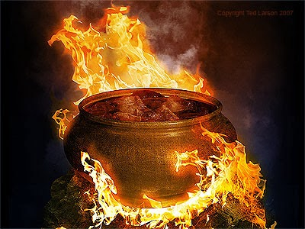
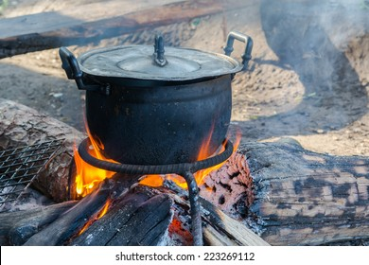
以西結 24:3-14. 開滾的鍋:主必審判耶路撒冷
24:3-14. 3 要向這悖逆之家設比喻說，主耶和華如此說：
將鍋放在火上,放好了,就倒水在其中;4 將肉塊,就是一切
肥美的肉塊,腿,和肩都聚在其中,拿美好的骨頭把鍋裝滿；
5 取羊群中最好的,將柴堆在鍋下,使鍋開滾,好把骨頭煮在其中。
6主耶和華如此說：禍哉！這流人血的城，就是長銹的鍋。
其中的銹未曾除掉，須要將肉塊從其中一一取出來，
不必為他拈鬮。……. 13 在你污穢中有淫行，我潔淨你，
你卻不潔淨。你的污穢再不能潔淨，直等我向你發的
忿怒止息。14 我耶和華說過的必定成就，必照話而行，
必不返回，必不顧惜，也不後悔。人必照你的舉動行為
審判你。這是主耶和華說的。
*Ezekiel 11:3 他們說,蓋房屋的時候尚未臨近,這城是鍋,我們是肉.
11:7 所以主耶和華如此說、你們殺在城中的人、就是肉、這城就是鍋．
你們卻要從其中被帶出去。

Slide 7
以西結 24:15-18. 以西結的妻死了,不可悲哀
24:15-18. 15 耶和華的話又臨到我說：16「人子啊，我要將
你眼目所喜愛的忽然取去，你卻不可悲哀哭泣，也不可流淚，
17 只可歎息，不可出聲，不可辦理喪事；頭上仍勒裹頭巾，
腳上仍穿鞋，不可蒙著嘴唇，也不可吃弔喪的食物。」
18 於是我將這事早晨告訴百姓，晚上我的妻就死了。次日早晨我便遵命而行.
*24:16 你眼目所喜愛的 / the delight of your eyes (מַחְמַ֥ד עֵינֶ֖יךָ)
‘耶路撒冷’ (24:21, 25) 或者 ‘以西結的妻’ (24:18)
*24:17 ^{ESV} Sigh, but not aloud; ……. do not cover your lips, nor eat the bread of men.
^{NIV} …….. do not cover your mustache and beard or eat the customary food of mourners.
*蒙著嘴唇 שָׂפָם (moustache) 5 times in the OT: Leviticus 13:45 (身上有長大痲瘋災病的、他的衣服要撕裂、也要蓬頭散髮、蒙著上唇、喊叫說、不潔淨了、不潔淨了); 2 Samuel 19:24; Ezekiel 24:17, 22; Micah 3:7 (……..占卜的必蒙羞、都必摀著嘴唇、因為神不應允他們).
*弔喪的食物 Bread of men: bread or food which the people send to the house of mourning in cases of death, to comfort the mourners. Cf. Deuteronomy 26:14; Hosea 9:4; Jeremiah 16:7.

Slide 8
以西結 24:19-24. 耶路撒冷和以色列民的災難
24:19-24. 19 百姓問我說:你這樣行與我們有什麼關係，
你不告訴我們嗎? 20 我回答他們：耶和華的話臨到我說:
21『你告訴以色列家，主耶和華如此說:我必使我的聖所，
就是你們勢力所誇耀,眼裡所喜愛,心中所愛惜的被褻瀆，並且你們所遺留的兒女必倒在刀下。 22 那時，你們必行我僕人所行的,不蒙著嘴唇,也不吃弔喪的食物。 23 你們仍要頭上勒裹頭巾,腳上穿鞋;不可悲哀哭泣。你們必因自己的罪孽相對歎息，漸漸消滅。 24 以西結必這樣為你們作預兆;凡他所行的，你們也必照樣行。那事來到,你們就知道我是主耶和華。
*When Ezekiel thus abstained from all lamentation and outward sign of mourning on the death of his dearest one (wife), the people thought that such striking conduct must have some significance, and asked him what it was that he intended to show thereby.

Slide 9
以西結 24:25-27. 先知必開口說話,不再啞口
24:25-27. 25 人子啊,我除掉他們所倚靠,所歡喜的榮耀，
並眼中所喜愛,心裡所重看的兒女。 26 那日逃脫的人豈不來
到你這裡,使你耳聞這事嗎？ 27 你必向逃脫的人開口說話,
不再啞口。你必這樣為他們作預兆,他們就知道我是耶和華。
*Ezekiel 3:26-27. 26 我必使你的舌頭貼住上膛、以致你啞口、不能作責備他們的人．他們原是悖逆之家。 27 但我對你說話的時候、必使你開口、你就要對他們說 ……. / *Ezekiel 33:21-22. 21 我們被擄之後十二年十月初五日、有人從耶路撒冷逃到我這裡、說、城已攻破。 22 逃來的人未到前一日的晚上、耶和華的靈〔原文作手〕降在我身上、開我的口．到第二日早晨、那人來到我這裡、我口就開了、不再緘默.
順序 經文 約雅斤M-D-Y 主前BC
第四 24:1 10-10-09 590
猶大滅亡 Jerusalem’s destruction 05-09-11 588
第十二 33:21 10-05-12 587

Slide 10
先知的信息: 以西結書大綱
1-32章. 審判即將到來（耶路撒冷和列國）
a. 1-3章. 以西結被呼叫為先知 (BC 594)
b. 4-7章. 對耶路撒冷和以色列的審判即將到來 (一) (BC 594)
c. 8-19章. 對耶路撒冷和以色列的審判即將到來 (二) (BC 593)
d. 20-23章. 對耶路撒冷和以色列的審判即將到來 (三) (BC 592)
e. 24章. 對耶路撒冷和以色列的即將審判 (BC 590)
f. 25-32章. 對列國的審判 (BC 589-586)
2. 33-48章. 未來的恢復和彌賽亞國度
a. 33-39章. 以色列救贖與恢復的預言 (BC 587)
b. 40-48章. 神國度的重建和榮耀 (BC 574)
*以西結作守望者: Ezekiel 3:16-21 & 33:1-20

Slide 11
民數記 6:24-26
願耶和華賜福給你,保護你.
願耶和華使他的臉光照你,賜恩給你.
願耶和華向你仰臉,賜你平安.
‎ יְבָרֶכְךָ יְהוָה וְיִשְׁמְרֶךָ׃ Numbers 6:24-26
יָאֵר יְהוָה פָּנָיו אֵלֶיךָ וִיחֻנֶּךָּ׃
‎יִשָּׂא יְהוָה פָּנָיו אֵלֶיךָ וְיָשֵׂם לְךָ שָׁלוֹם׃

